Slide 1

Football EM App
By Ahmed & Benjamin
Notes:
Willkommen zu unser Fussball EM AP

Slide 2
Agenda
Planned Features
Current UI-Sketches
Work Distribution
Possible addition
Encountered Challenges
Demo

Slide 3
Basic Idea
Die App ermöglicht Fußballfans, die Europameisterschaft 2024 umfassend zu verfolgen. Von den aktuellen Spielständen und Ergebnissen bis hin zu Expertenprognosen bietet die App alles, was das Fußballherz begehrt
Notes:
Wir möchten eine leichte und simple App bauen, womit man die Fussball EM mitverfolgen kann. Als Information sollen die aktuellen Spielstände und Matches angezeigt werden.

Slide 4
Planned Features
Display All Matches of EM 2024
Include provided Information from OpenLigaDB
Expert Predictions
The app provides expert predictions for each match
Favourite Teams
Allow users to select their favourite teams and filter the match list to show only those teams
Notes:
Die App ermöglicht Fußballfans, die Europameisterschaft 2024 umfassend zu verfolgen. Von den aktuellen Spielständen und Ergebnissen bis hin zu Expertenprognosen bietet die App alles, was das Fußballherz begehrt

Slide 5
Cover topics
Data centricity
API (OpenLiga DB)
Advanced layout
Jetpack Compose
Sensors
Light/Dark Modus
Outstand look and feel
maybe

Slide 6
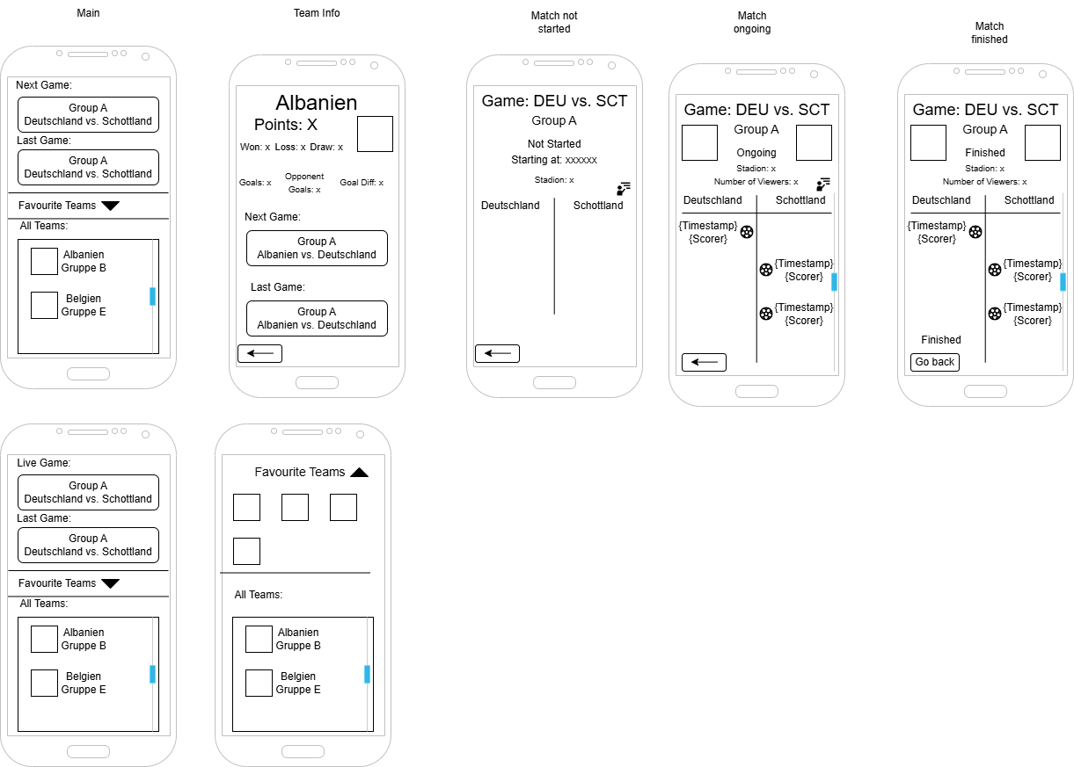
Current Sketches

Slide 7
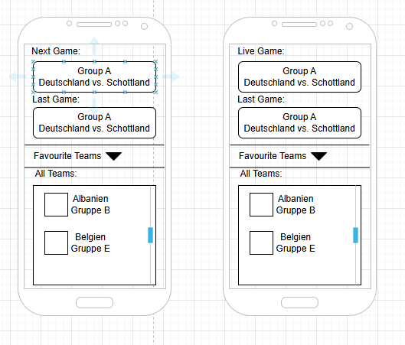
Main Screen

Slide 8
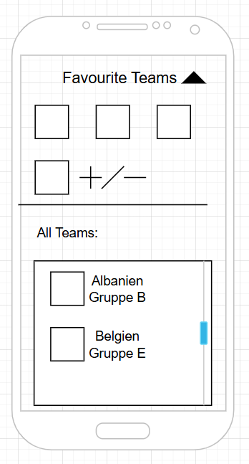
Main Screen (select Favourites)

Slide 9
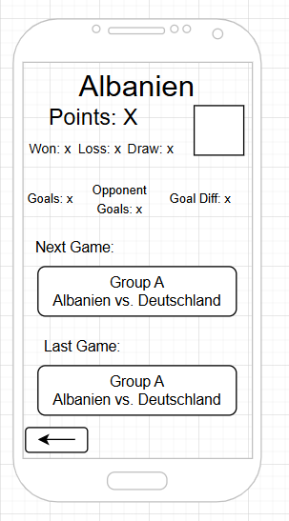
Team Detail Screen

Slide 10
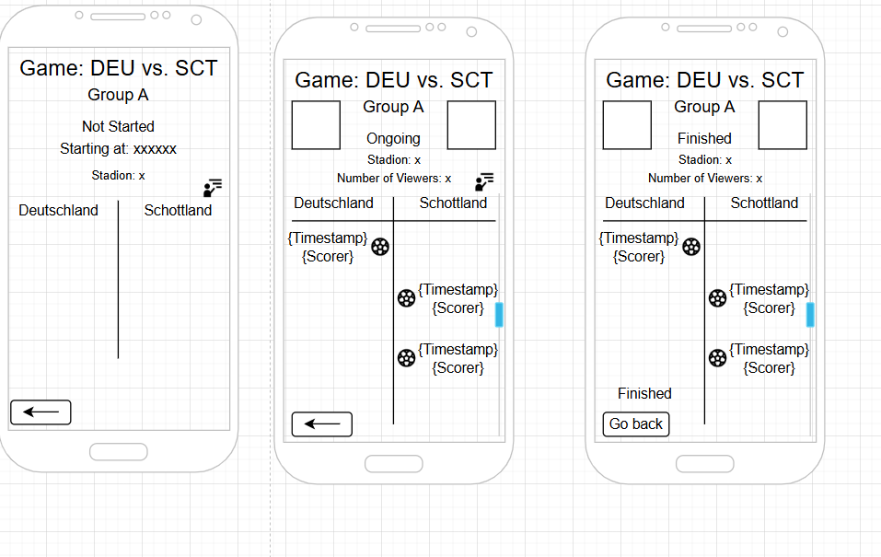
Match Screens

Slide 11
Work Distribution
Expert estimate
Ahmed
Favourite Teams (DB)
Benjamin
Remaining
Not decided yet

Slide 12
Possible addition
It is possible to get the data not only from the EM 2024 but also from other leagues in the OpenLiga DB
Example past EMs/WMs & other leagues

Slide 13
Encountered challenges
API Date Format Issue
Impact:
Date parsing errors leading to application crashes.
Resolution:
Implemented a date converter to align API dates with Kotlin's date format expectations.

Slide 14
DEMO

